Slide 1

Cистема контроля версий Git

Slide 2
Что такое система контроля версий
Система контроля версий предназначена для контролируемого внесения изменений в процессе разработки программного обеспечения, а также при написании статей и другом роде деятельности, связанном с редактированием текстовых файлов (для удобства в дальнейшем будем обсуждать только тексты программ). Система позволяет отследить происходящие изменения в исходных текстах программ, что делает удобной совместную разработку

Slide 3
Почему Git?
01 | 02 | 03
Бесплатный | Маленький | Понятная и удобная
и с открытым кодом | и быстрый | история изменений файлов
04
Понятная система ветвления
05
Распределённые репозитории
06
Высокая популярность

Slide 4
Возможности git
1. Контроль версий программ
- автоматическое резервное копирование текущей версии программы и
соответствующих исходных кодов;
- удобная сводка внесенных изменений;
- интеллектуальное отслеживание противоречащих друг другу изменений;
2. Совместная разработка программы группой программистов:
- контроль ответственности: кто, когда и какие изменения внес в исходный код;
- статистика вклада участников в разработку проекта;
3. Создание версий разработки
- проведение экспериментов, не затрагивая основного кода программы;
- совместная модульная разработка: отдельные модули, которые в дальнейшем
включаются в общий проект;
- легкое управление версиями: слияние версий в основной проект, перемещение
версий, удаление версий;
4. Использование системы контроля версий для написания статей
- совместное написание с контролем ответственности и разделением обязанностей;
- удобство отслеживания изменений;

Slide 5
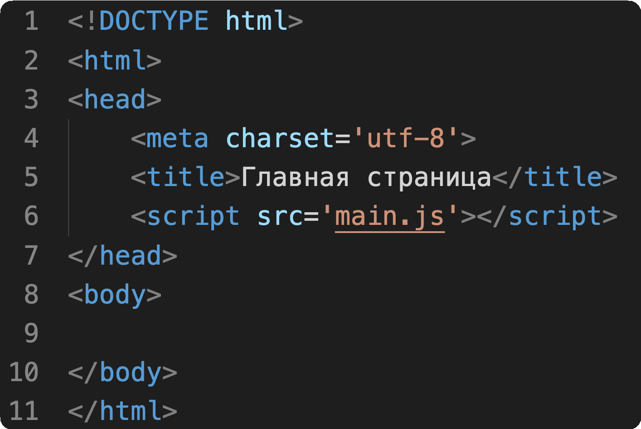
Сохранение версий программного кода

Slide 6
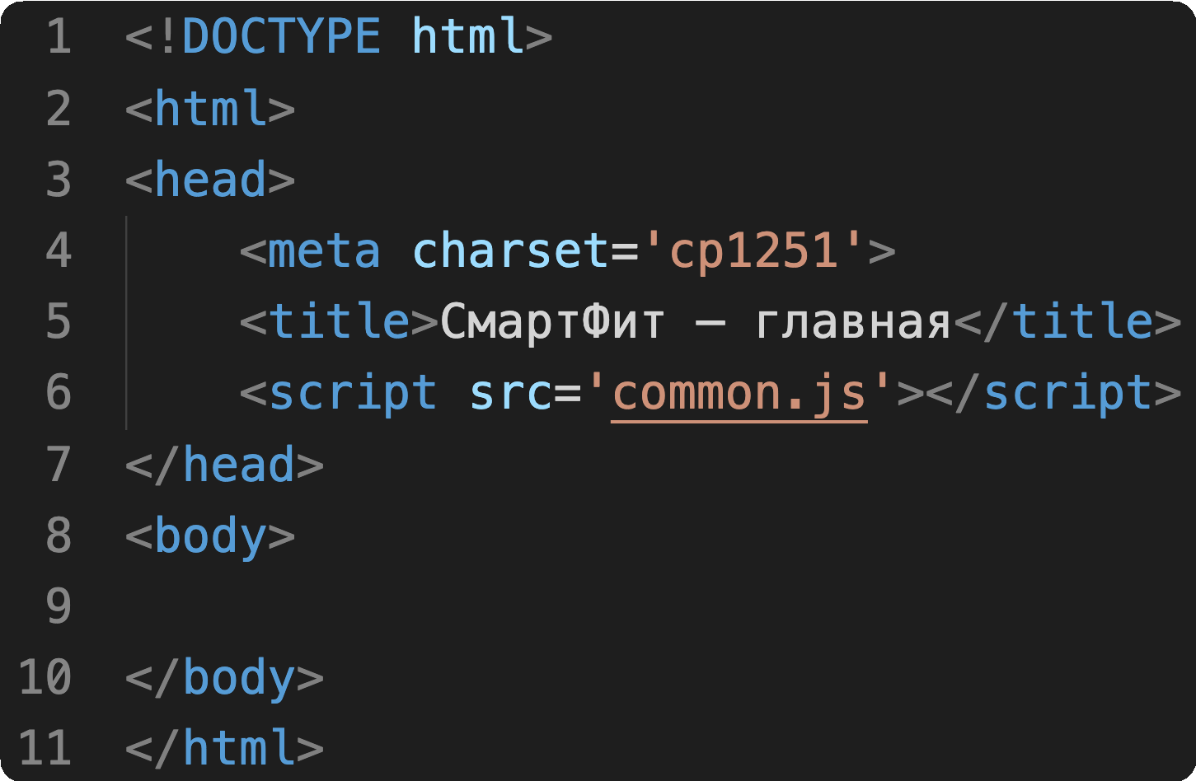
Сохранение версий программного кода

Slide 7
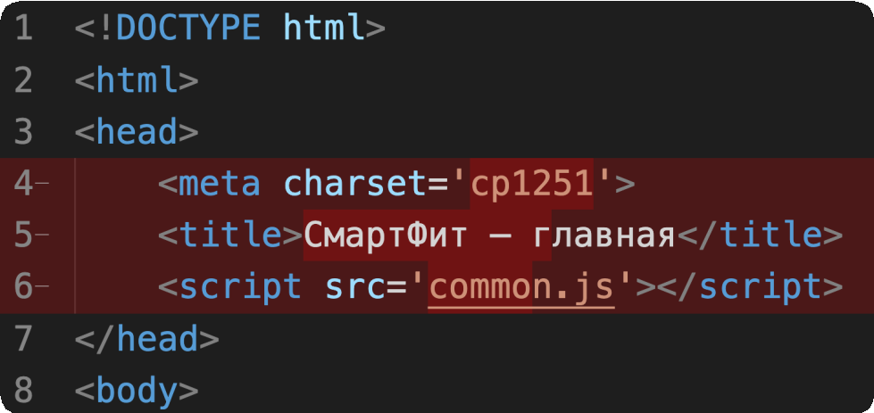
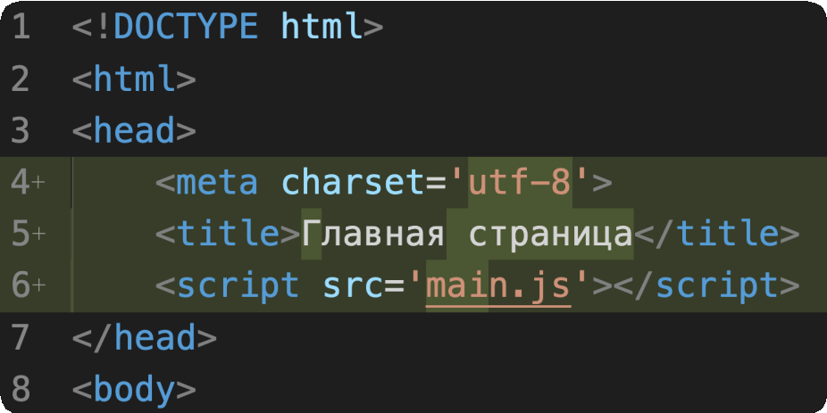
Сохранение версий программного кода
Измененная версия
Changes of title, encoding and script file src
Текущая версия кода
Added Yandex and Google counters

Slide 8
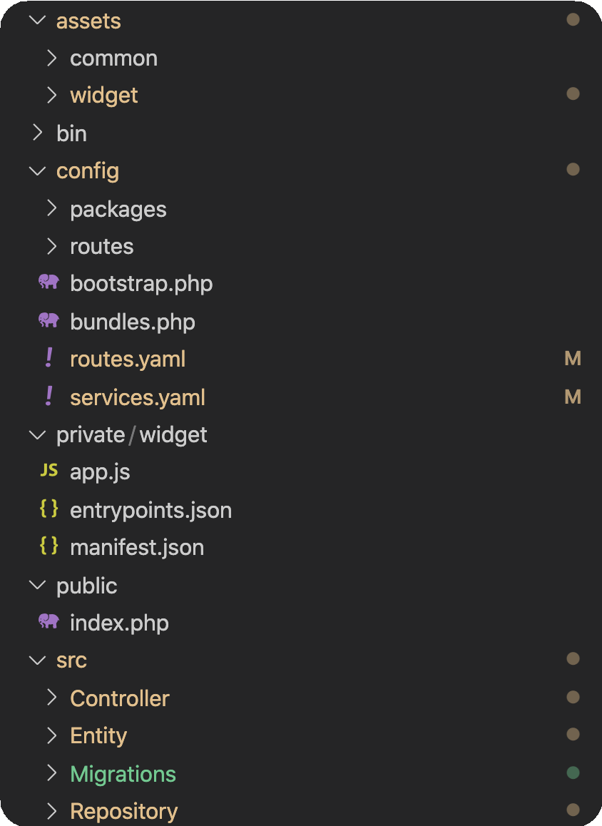
Сохранение версий программного кода

Slide 9

Возможность
командной работы
Исходная страница

Slide 10
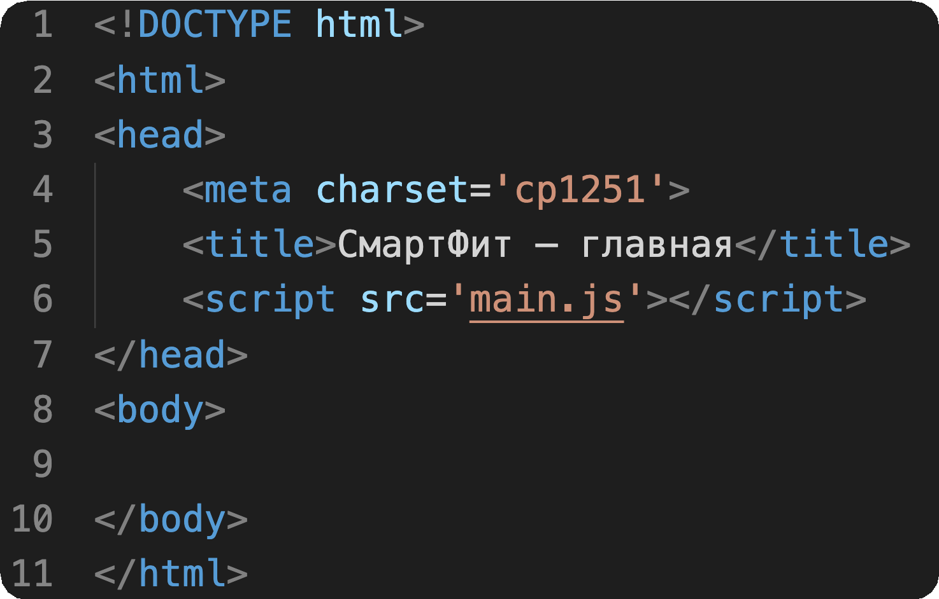
Возможность
командной работы
Исходная страница
Дмитрий

Slide 11
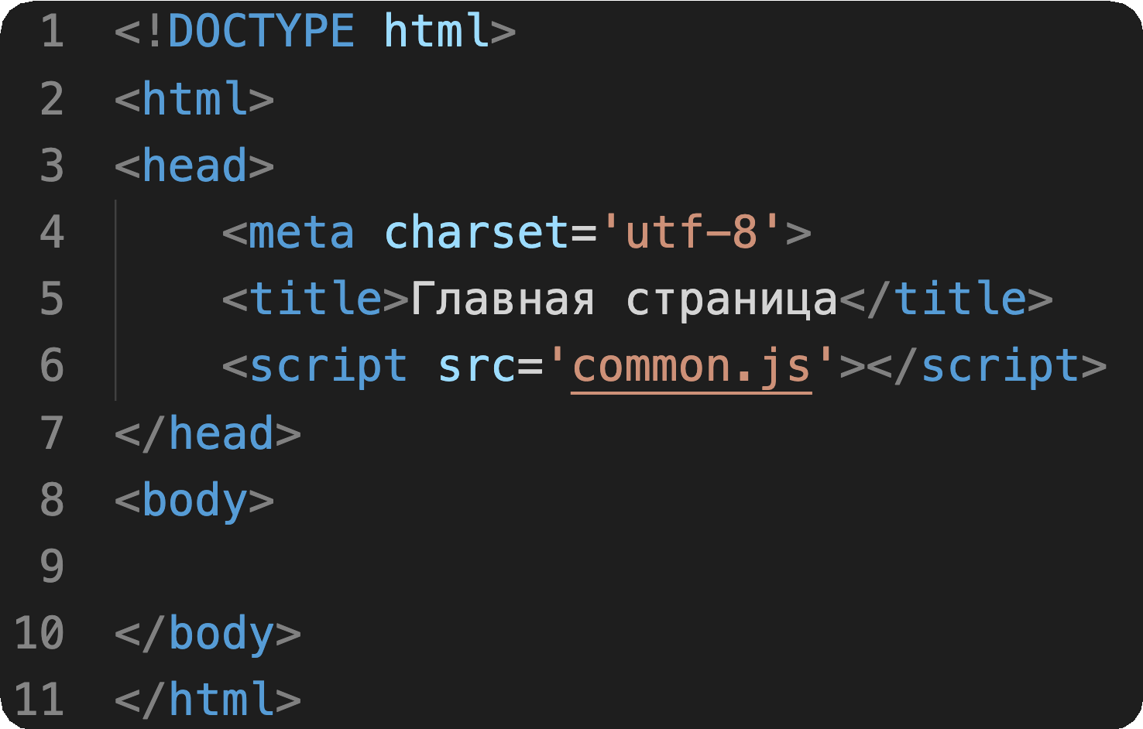
Возможность
командной работы
Исходная страница
Дмитрий
Анна

Slide 12

Возможность
командной работы
Исходная страница
Дмитрий
Анна
Финальная версия

Slide 13
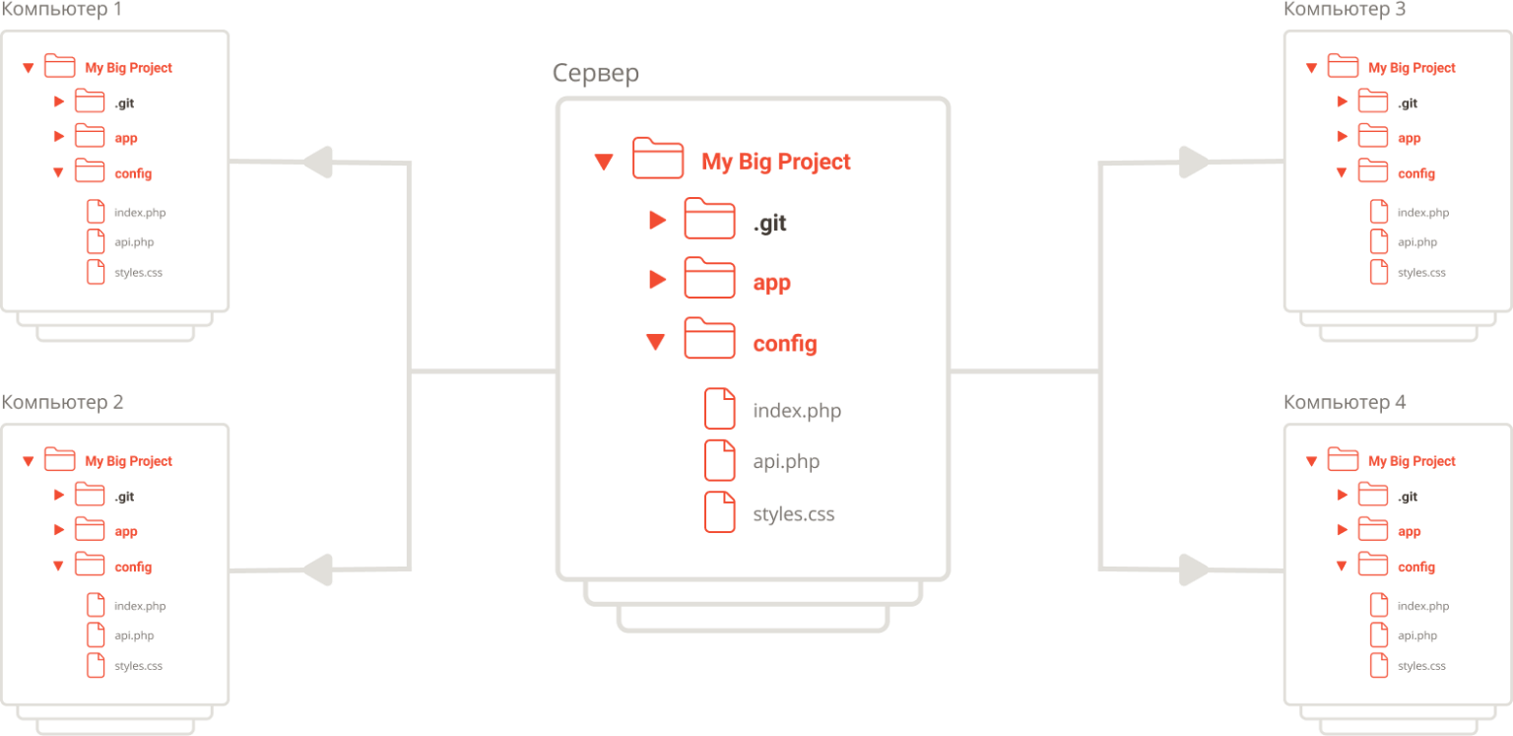
Распределённые репозитории

Slide 14
^{Установка Git на windows}
01
Переходим на официальный сайт Git
02
Выполняем все инструкции по установке
03
В командной строке убеждаемся, что Git установился:
git --version
04
Настраиваем Git:
git config --global
user.name "NAME"
git config --global user.email "ma@ya.ru"
05
Проверяем настройки:
git config --list

Slide 15
Состояние файлов в репозитории

Slide 16
Три состояния файлов
Просмотр состояния: git status
Добавление в индекс
git add <file>
Закоммичен
committed
Изменён
not staged
Готов к коммиту
staged
Создание коммита
git commit -m 'comment'

Slide 17

Индекс в Git

Slide 18
Индекс в Git
Специальная область, в которой хранятся изменения файлов, готовых к коммиту.

Slide 19
Команды
git status
git add <file(s)>
git commit -m 'comment' git show

Slide 20


Локальный и удаленный репозиторий
My Big Project
app
config index.pp api.php styles.css
My Big Project
.git app config
index.php api.php
styles.css

Slide 21






Репозитории
My Big Project
.git
app
config
index.php
api.php styles.css
My Big Project
.git
app
config
index.php
api.php styles.css
My Big Project
.git
app config
index.php api.php
styles.css
Компьютер 1
Компьютер 3
My Big Project
.git
app config
index.php api.php
styles.css
My Big Project
.git
app config
index.php api.php
styles.css
Сервер
Компьютер 2
Компьютер 4

Slide 22
Репозиторий
My Big Project
My Big Project
git clone
.git
.git
app
app
git push
config
config
index.php
index.php
git pull
api.php
api.php
styles.css
styles.css
Локальный репозиторий
(рабочая копия)
Центральный репозиторий

Slide 23
Внесение изменений
и их отправка

Slide 24
Основные команды
git status
git add .
git commit -m 'message'
git push

Slide 25
Обновление локального репозитория

Slide 26
Версии кода
в репозиториях
01
Локальная версия = удалённая версия
02
Локальная версия > удалённая версия
03
Локальная версия
< удалённая версия
04
Конфликт версий

Slide 27
Конфликт версий
Сервер
Компьютер 1
Компьютер 2

Slide 28
Конфликт версий
Сервер
Компьютер 1
Компьютер 2

Slide 29
Конфликт версий
Сервер
Компьютер 1
Компьютер 2

Slide 30
Конфликт версий
Сервер
Компьютер 1
Компьютер 2

Slide 31
Конфликт версий
Сервер
Компьютер 2

Slide 32
Разрешение конфликтов
при обновлении
репозитория

Slide 33
Конфликт версий
Конфликт версий
«Простой» Разрешается автоматически
«Сложный» Разрешается только вручную

Slide 34
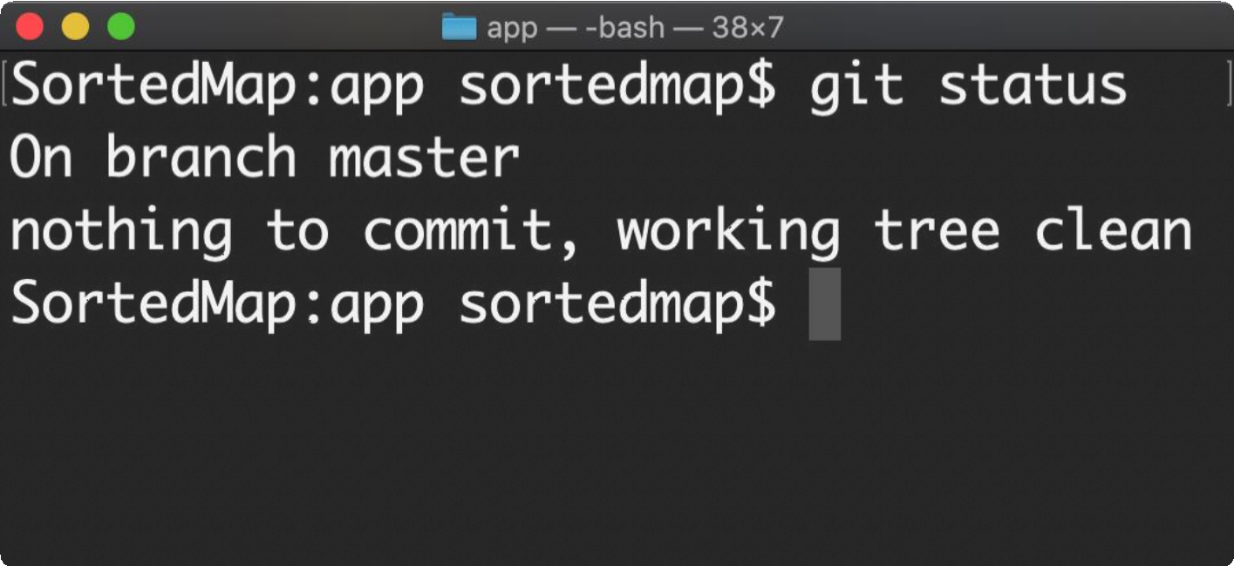
Ветки

Slide 35
Ветки

Slide 36
Ветки
master

Slide 37
Ветки
master

Slide 38
Ветки
master

Slide 39
Ветки
branch-1
master

Slide 40
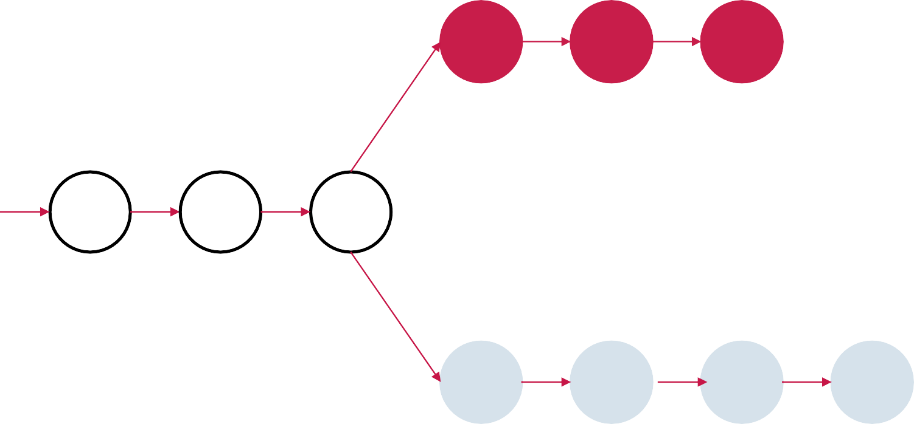
Ветки
branch-1
master
branch-2

Slide 41
Ветки
branch-1
master
branch-2

Slide 42
Ветки
branch-1
master
branch-2

Slide 43
Ветки
branch-1
master
branch-2

Slide 44
Основные команды
git status
git add .
git | commit | -m | 'message’
git | log
git checkout -b new-branch git checkout master
git branch

Slide 45
Откладывание изменений

Slide 46
Принцип работы stash / stash pop
git stash git stash git stash
git stash pop git stash pop git stash pop
0
1
2
2
1
0

Slide 47
Основные команды
git stash
git stash list

Slide 48
Основные команды
git | stash
git | stash | list
git | stash | pop

Slide 49
Основные команды
git | stash
git | stash | list
git | stash | pop
git | stash | drop N

Slide 50

Слияние веток

Slide 51
Слияние веток
branch-1

Slide 52
Слияние веток
branch-1

Slide 53
Слияние веток
branch-1

Slide 54
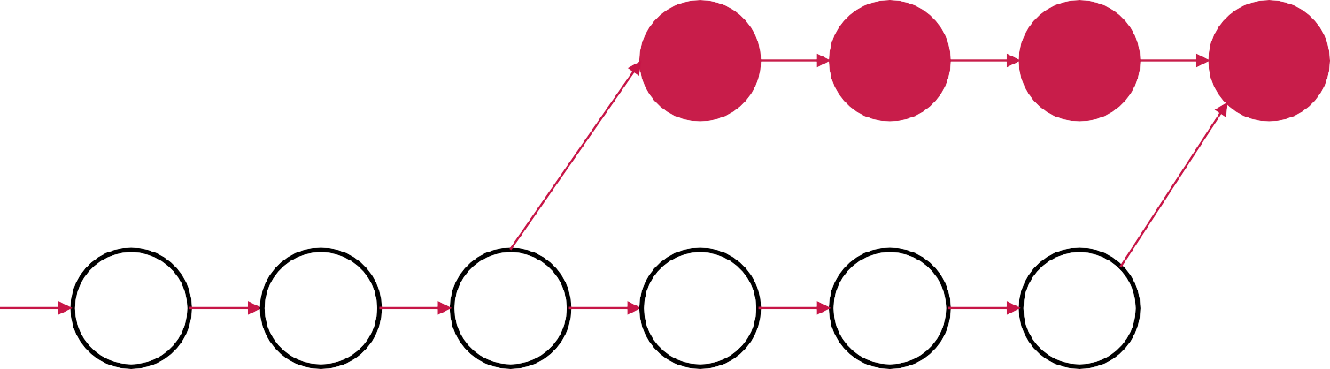
Слияние веток
branch-1

Slide 55
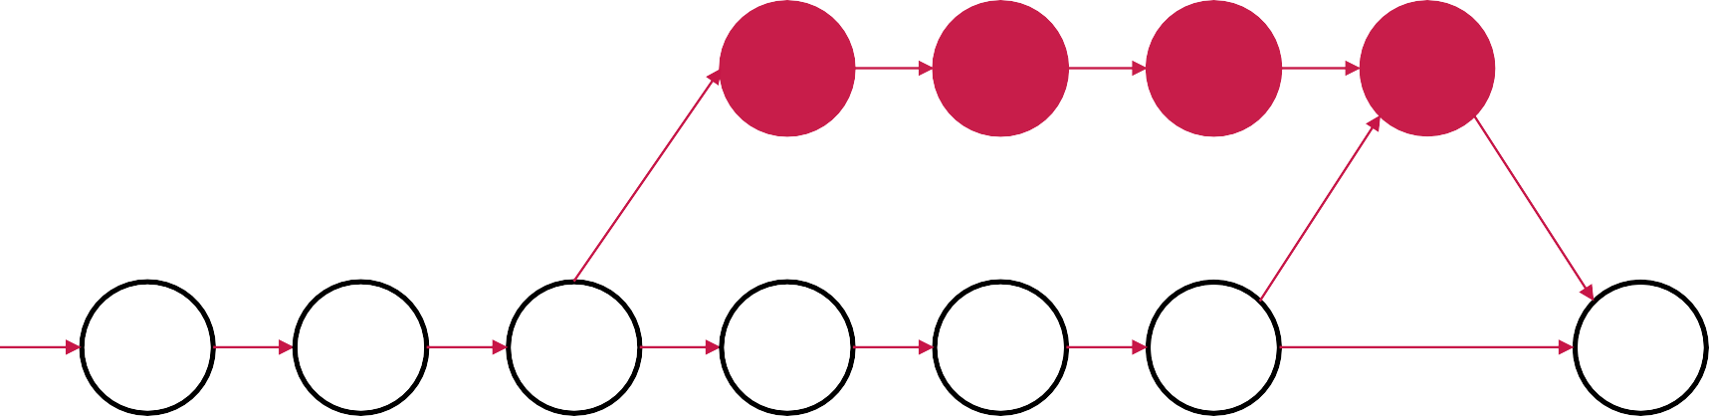
Слияние веток
branch-1

Slide 56
Запрос
на слияние (pull/merge request)

Slide 57
Запрос на слияние
Запрос на слияние
GitHub
pull request
GitLab
merge request

Slide 58
Стратегии слияния в “pull request”-ах
01
Create a merge commit
02
Squash and merge
03
Rebase and merge

Slide 59

Просмотр изменений

Slide 60
Изменения
01
В коде одного файла перед коммитом
03
В файле между коммитами
05
В разных ветках
02
В проекте перед коммитом
04
В проекте между коммитами
06
В коде файла вне системы Git

Slide 61
Основные команды
git log git status
git diff <file> git diff
git diff <commit>
git diff <commit1> <commit2>
git diff <commit1> <commit2> <file> git diff <file1> <file2>
git blame <file>

Slide 62
Отмена закоммиченных изменений

Slide 63
Отмена изменений
git checkout <commit> <file>
git revert <commit>
git revert --no-commit <commit>

Slide 64
Отмена (сброс) коммитов

Slide 65
Указатель HEAD
C
D

Slide 66
Указатель HEAD
HEAD
C
D

Slide 67
Указатель HEAD
git reset --soft C
HEAD
C
D

Slide 68
Указатель HEAD
git reset --mixed C
HEAD
C
D

Slide 69
Указатель HEAD
git reset --hard C
HEAD
C

Slide 70
Отмена (сброс) коммитов
git | reset --soft <commit>
git | reset --mixed <commit>
git | reset --hard <commit>
git | commit --amend -m <new>
git | commit --amend --no-edit

Slide 71
Отмена слияний, переименование и удаление веток

Slide 72
Отмена слияний, переименование и удаление веток
git | reset | --merge <commit>
git | merge | --abort
git | branch | -m
git | branch | -d <branch>

Slide 73
Правила работы с Git

Slide 74
Именование веток
34-auth-form-refactoring
01
Цифры, латинские буквы в нижнем регистре и дефисы
02
В начале — номер задачи
03
Название, отражающее суть решаемой в ветке задачи

Slide 75
Именование веток
master / main
dev / devel / develop test / staging production
fixes / hot-fixes / hotfixes

Slide 76
Правила работы с Git
01
Именование веток
02
Что должно быть в коммите
Реализованная задача или часть
Результат работы за период

Slide 77
Правила работы с Git
01
Именование веток
02
Что должно быть в коммите
03
Комментарии к коммитам

Slide 78
Комментарии к коммитам

Slide 79
Комментарии к коммитам
auth form: added surname and birthday fields, implemented file format validation, added JS error messages

Slide 80
Комментарии к коммитам
auth form: added surname and birthday fields, implemented file format validation, added JS error messages
01
Должны отражать суть содержимого
02
Могут соответствовать принятым в компании стандартам

Slide 81

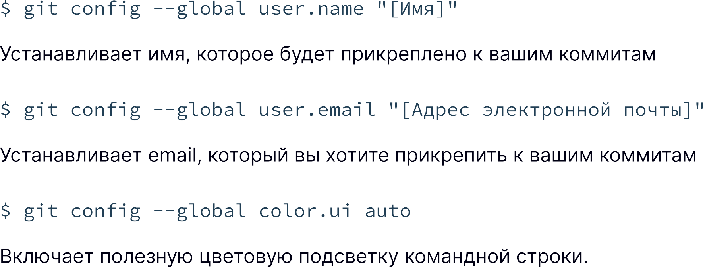

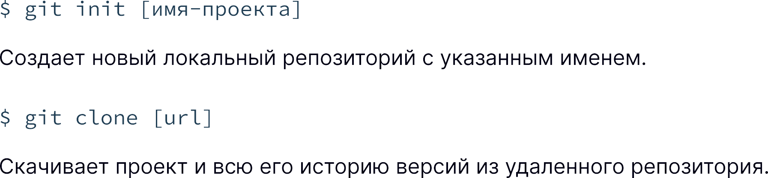
Полезные шпаргалки

Slide 82

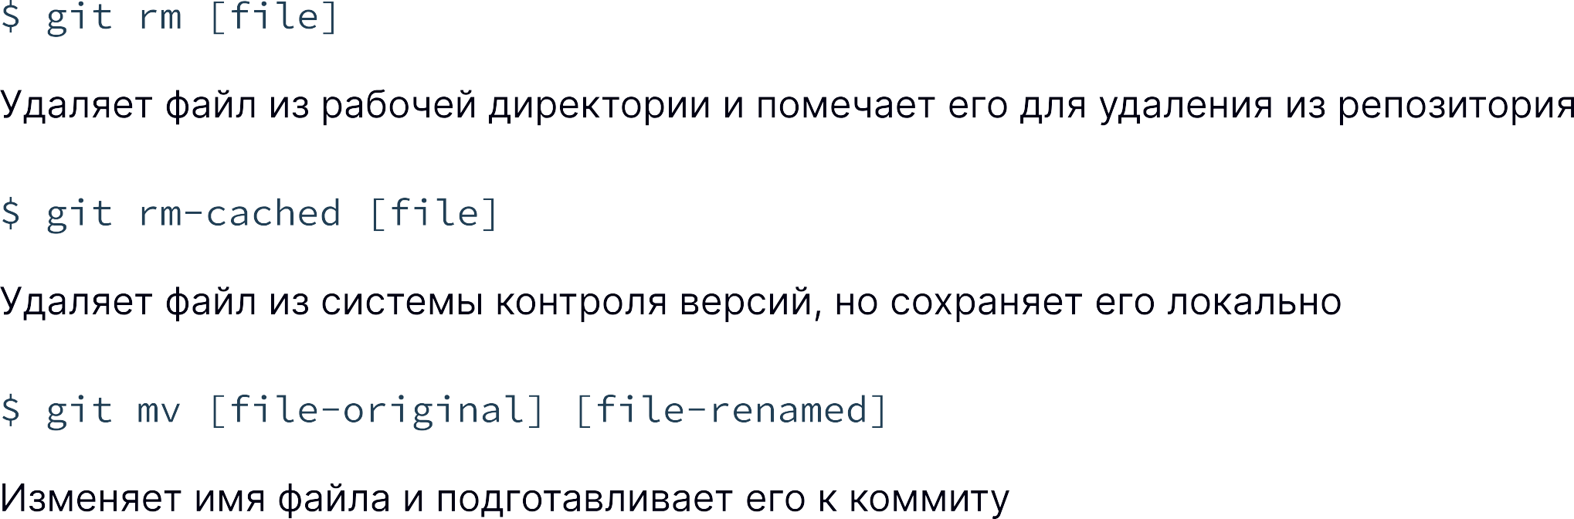

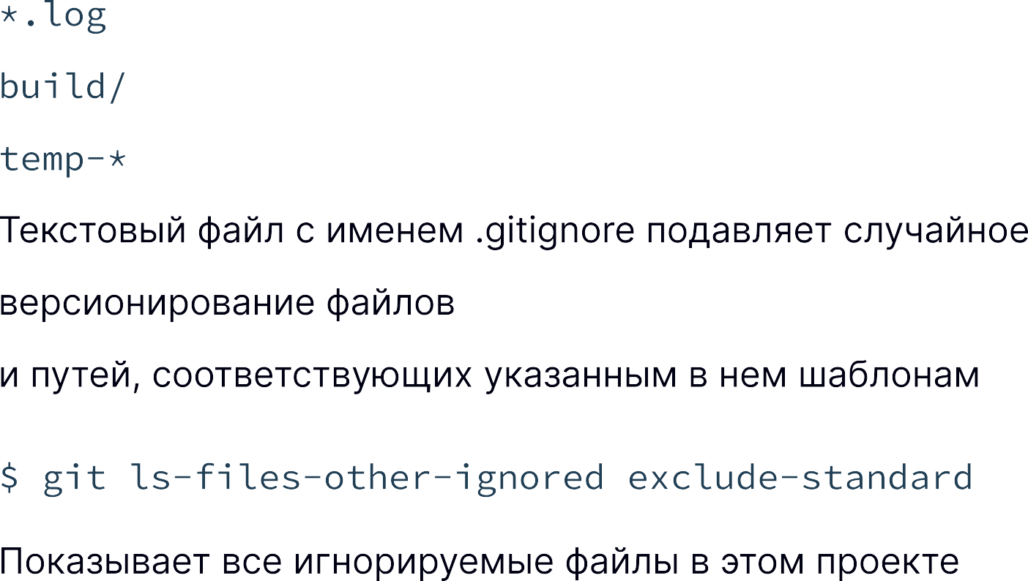

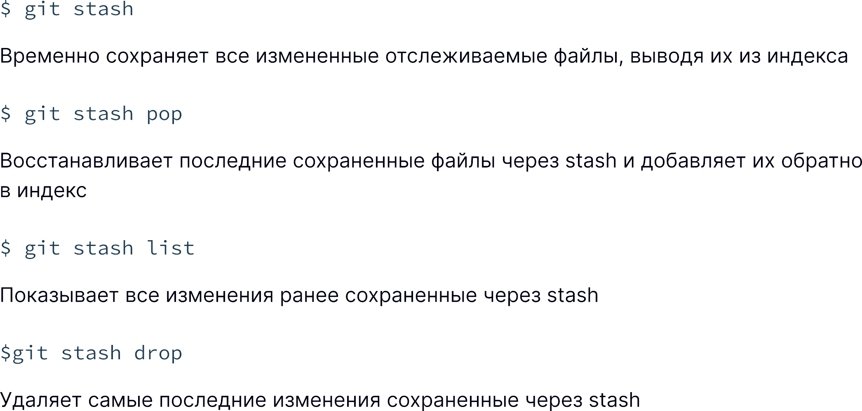
Полезные шпаргалки

Slide 83

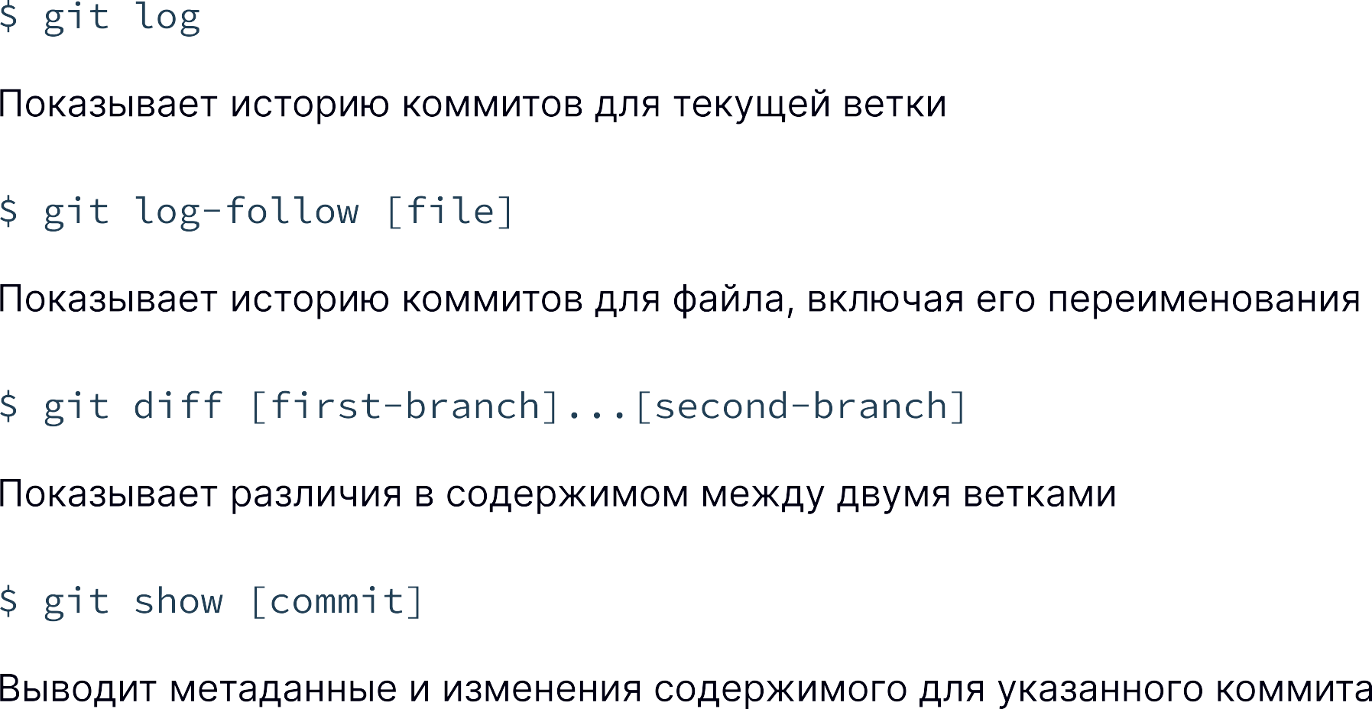
Полезные шпаргалки

Slide 84

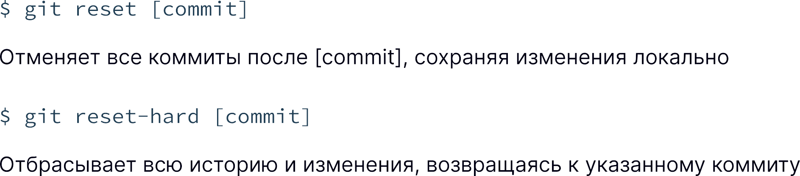

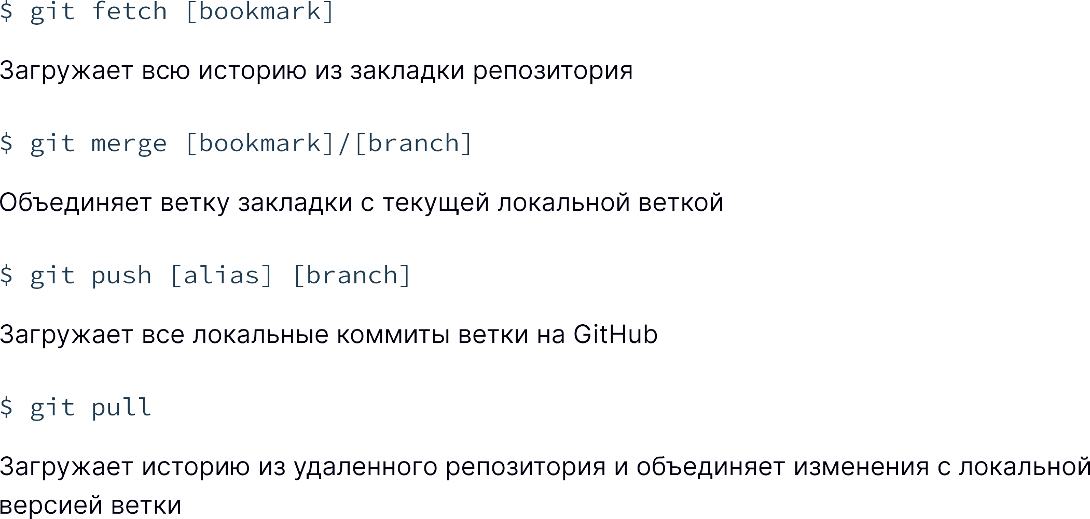
Полезные шпаргалки

